Slide 1
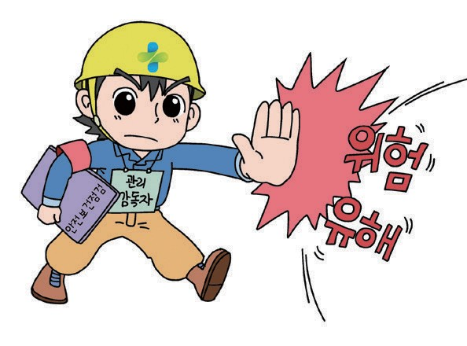
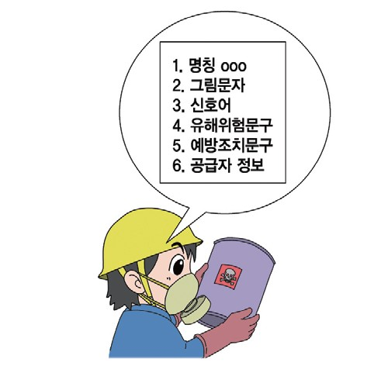
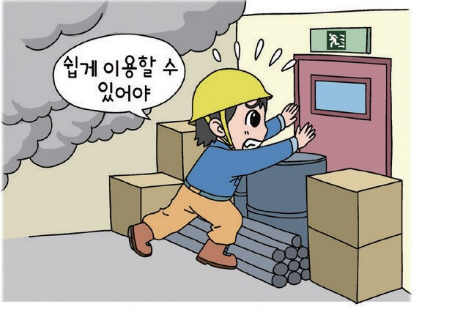
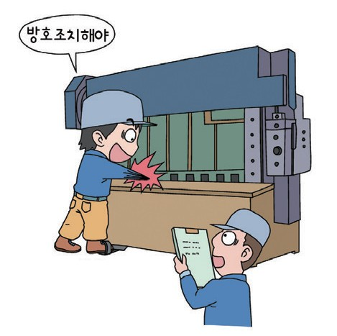
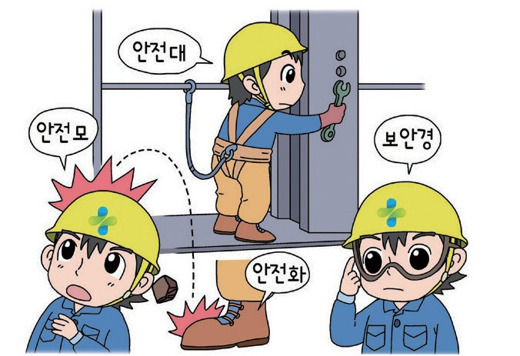
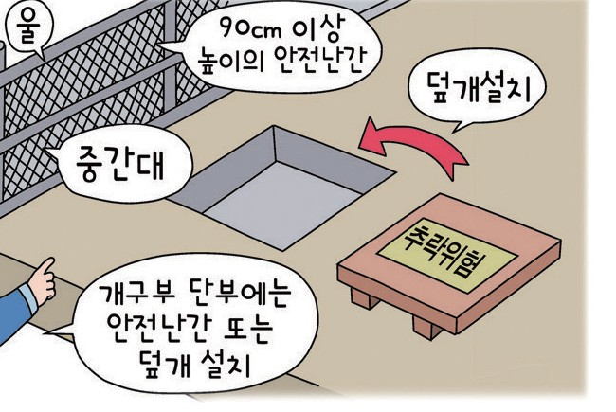
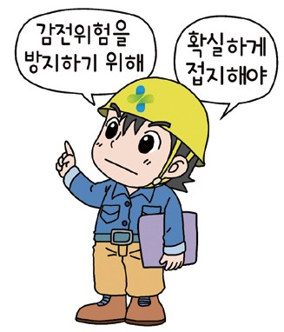
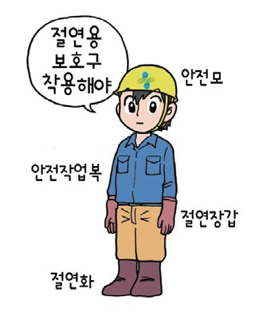
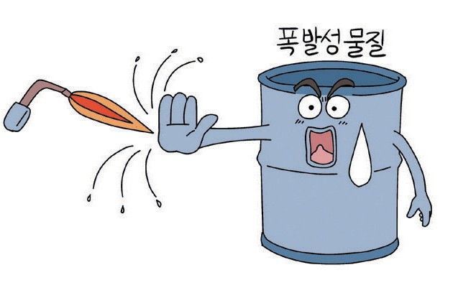
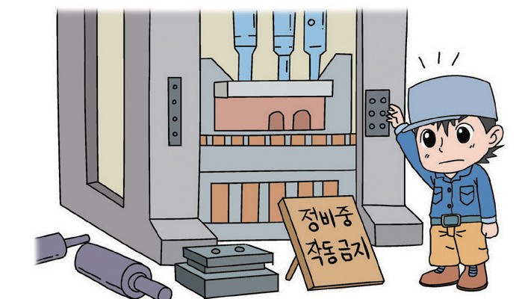
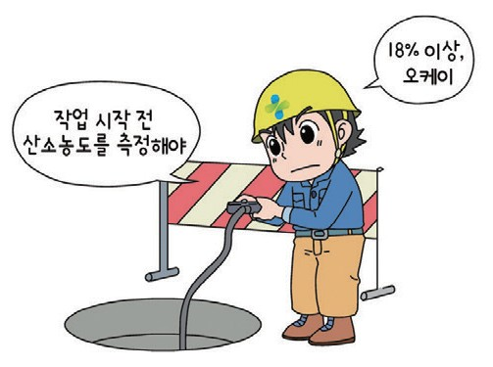

사업주와 근로자가 꼭 알아야 할
산업현장 안전보건수칙
10
계명
* 작업 근로자들은 신체에 이상 증상이 나타나면 관리자에게 보고, 의사 진료 및 고용노동부에 통보하여야 합니다.
1 6
사업주는 작업 전 안전점검을 하도록 하고. 작업하는 장소를 항상 청결하게 정리정돈 해야 합니다.
사업주는 유해·위험 화학물질을 취급하는 경우 용기 등에 경고 표지를 부착해야 합니다.
2
7
사업주는 작업장으로 통하는 장소 또는 작업장 내에 안전통로를 확보해야 합니다.
사업주는 프레스, 전단기, 압력 용기 등 유해 위험 기계·기구를 사용할 때에는 적합한 방호장치를 설치해야 합니다.
3
8
사업주는 작업에 적합한 개인 보호구를 지급하고 근로자는 반드시 착용해야 합니다.
사업주는 근로자가 추락하거나 넘어질 위험이 있는 장소에는 안전 난간, 개구부 덮개 등을 설치해야 합니다.
4
9
사업주는 전기작업 시 접지를 하고 각각의 사용목적에 적합한 절연용 보호구를 근로자에게 지급하여 착용하도록 해야 합니다.
사업주는 금속의 용접·용단 등의 작업 시 인화성·폭발성 물질을 격리해야 합니다.
5
10
사업주는 기계·설비 정비시 기동 장치에 잠금장치를 하고 표지판을 부착해야 합니다.
사업주는 근로자가 밀폐공간에서 작업하는 경우 작업 전·작업 중 산소농도 등을 측정해야 합니다.

